Slide 1
Викторина
«ПРАВИЛА ДОРОЖНОГО ДВИЖЕНИЯ»
Воспитатель МБДОУ №57 «Лукоморье»
Малюгина Людмила Александровна.

Slide 2
Я глазищами моргаю
Неустанно день и ночь.
Я машинам помогаю
И тебе хочу помочь.

Slide 3
Какие бывают светофоры?
.
Пешеходные транспортные

Slide 5
По обочине дороги
Как солдатики стоят.
И мы строго выполняем
Всё, что нам они велят.

Slide 6
Игра «Четвёртый лишний»

Slide 10
Игра «Правильно-неправильно»

Slide 12
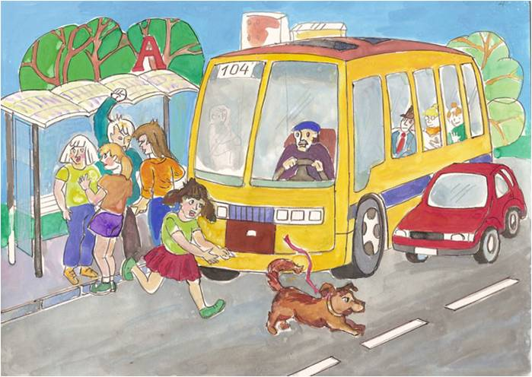

Slide 13
Кто нарушает правила?

Slide 14
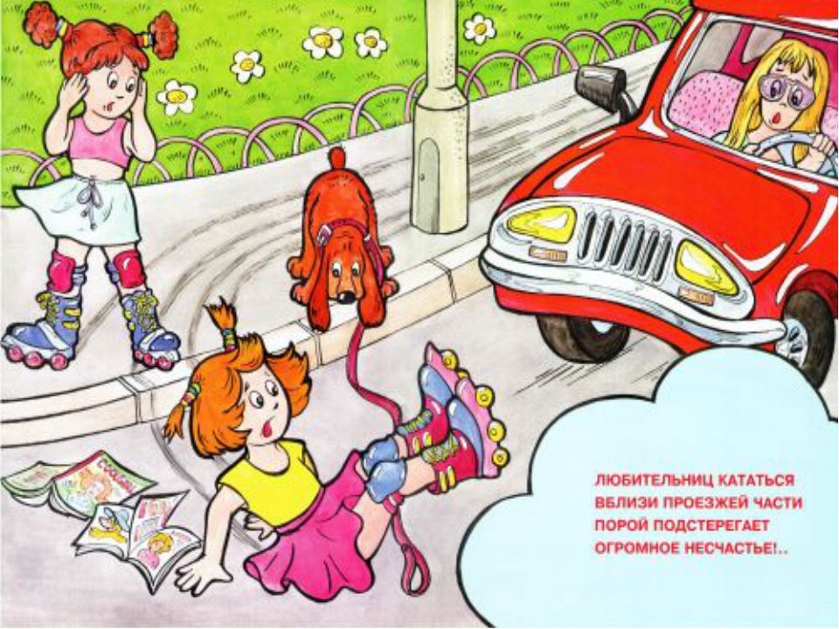

Slide 18
Соблюдайте правила дорожного движения!
Составитель : Малюгина Людмила Александровна.

